Slide 1
Всероссийский классный час
«Профессионалитет: ты в хорошей компании!»

Slide 2
Хочешь оказаться в
хорошей компании?
Слышал о
«Профессионалитете»?
Иди к нам!
Мы хорошему
научим!
3

Slide 3
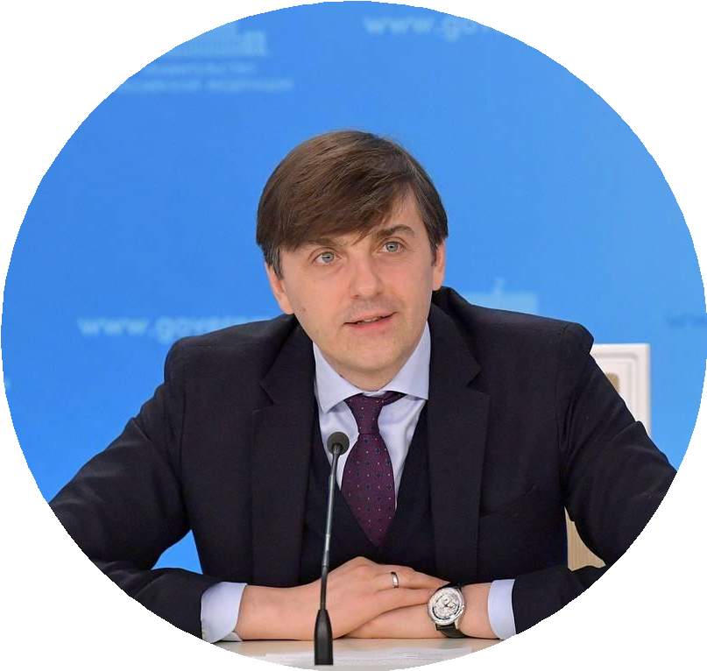
«Благодаря проекту
«Профессионалитет» выпускники колледжей получат интересную, гарантированную работу.
У регионов, у целых отраслей экономики, появится новый стимул для развития».
Сергей Кравцов
Министр просвещения
Российской Федерации
3

Slide 4
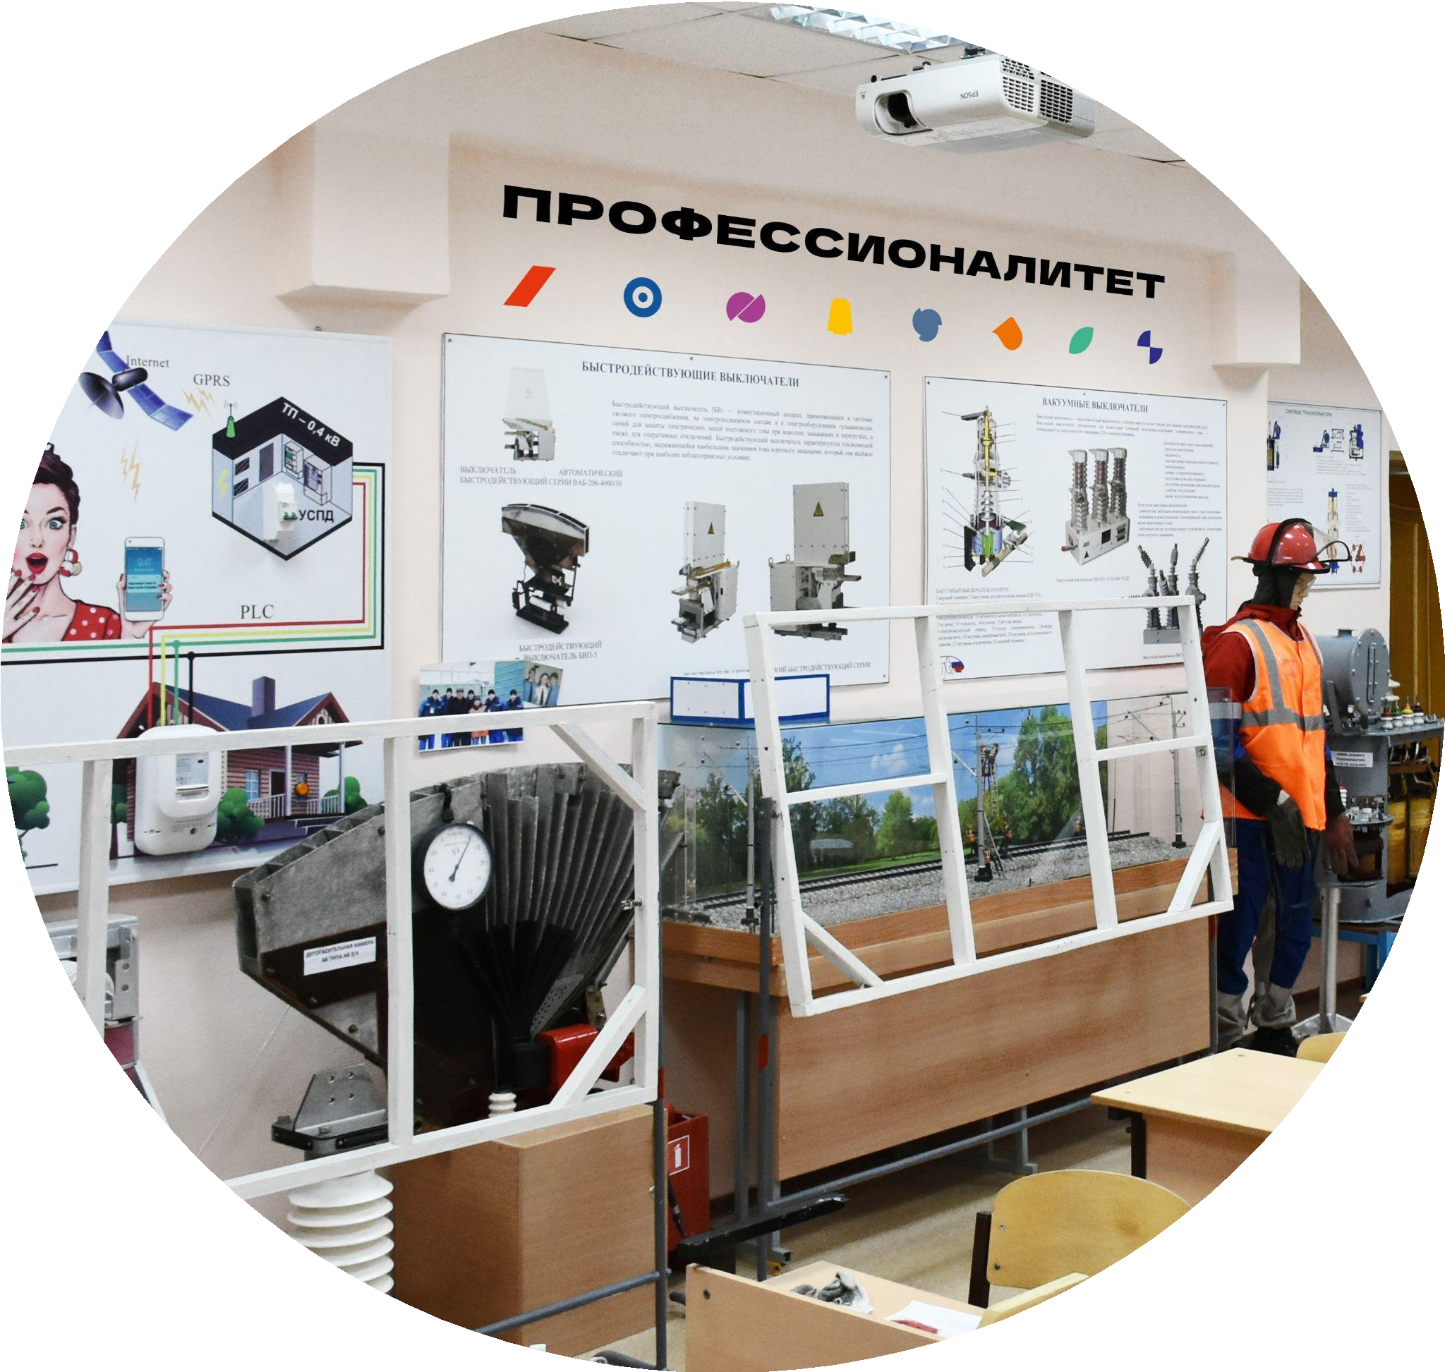
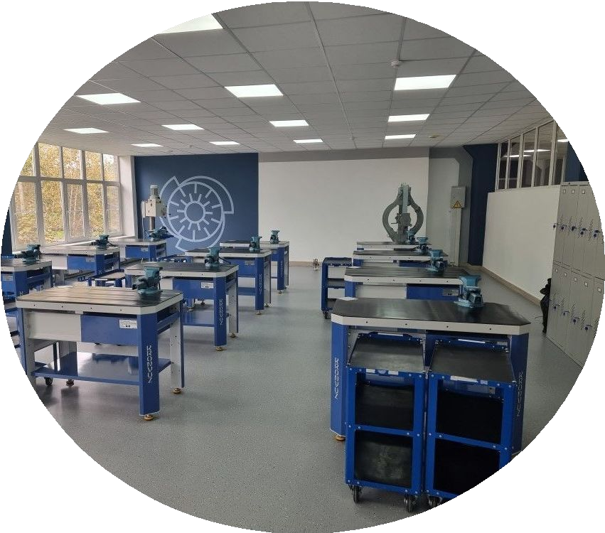
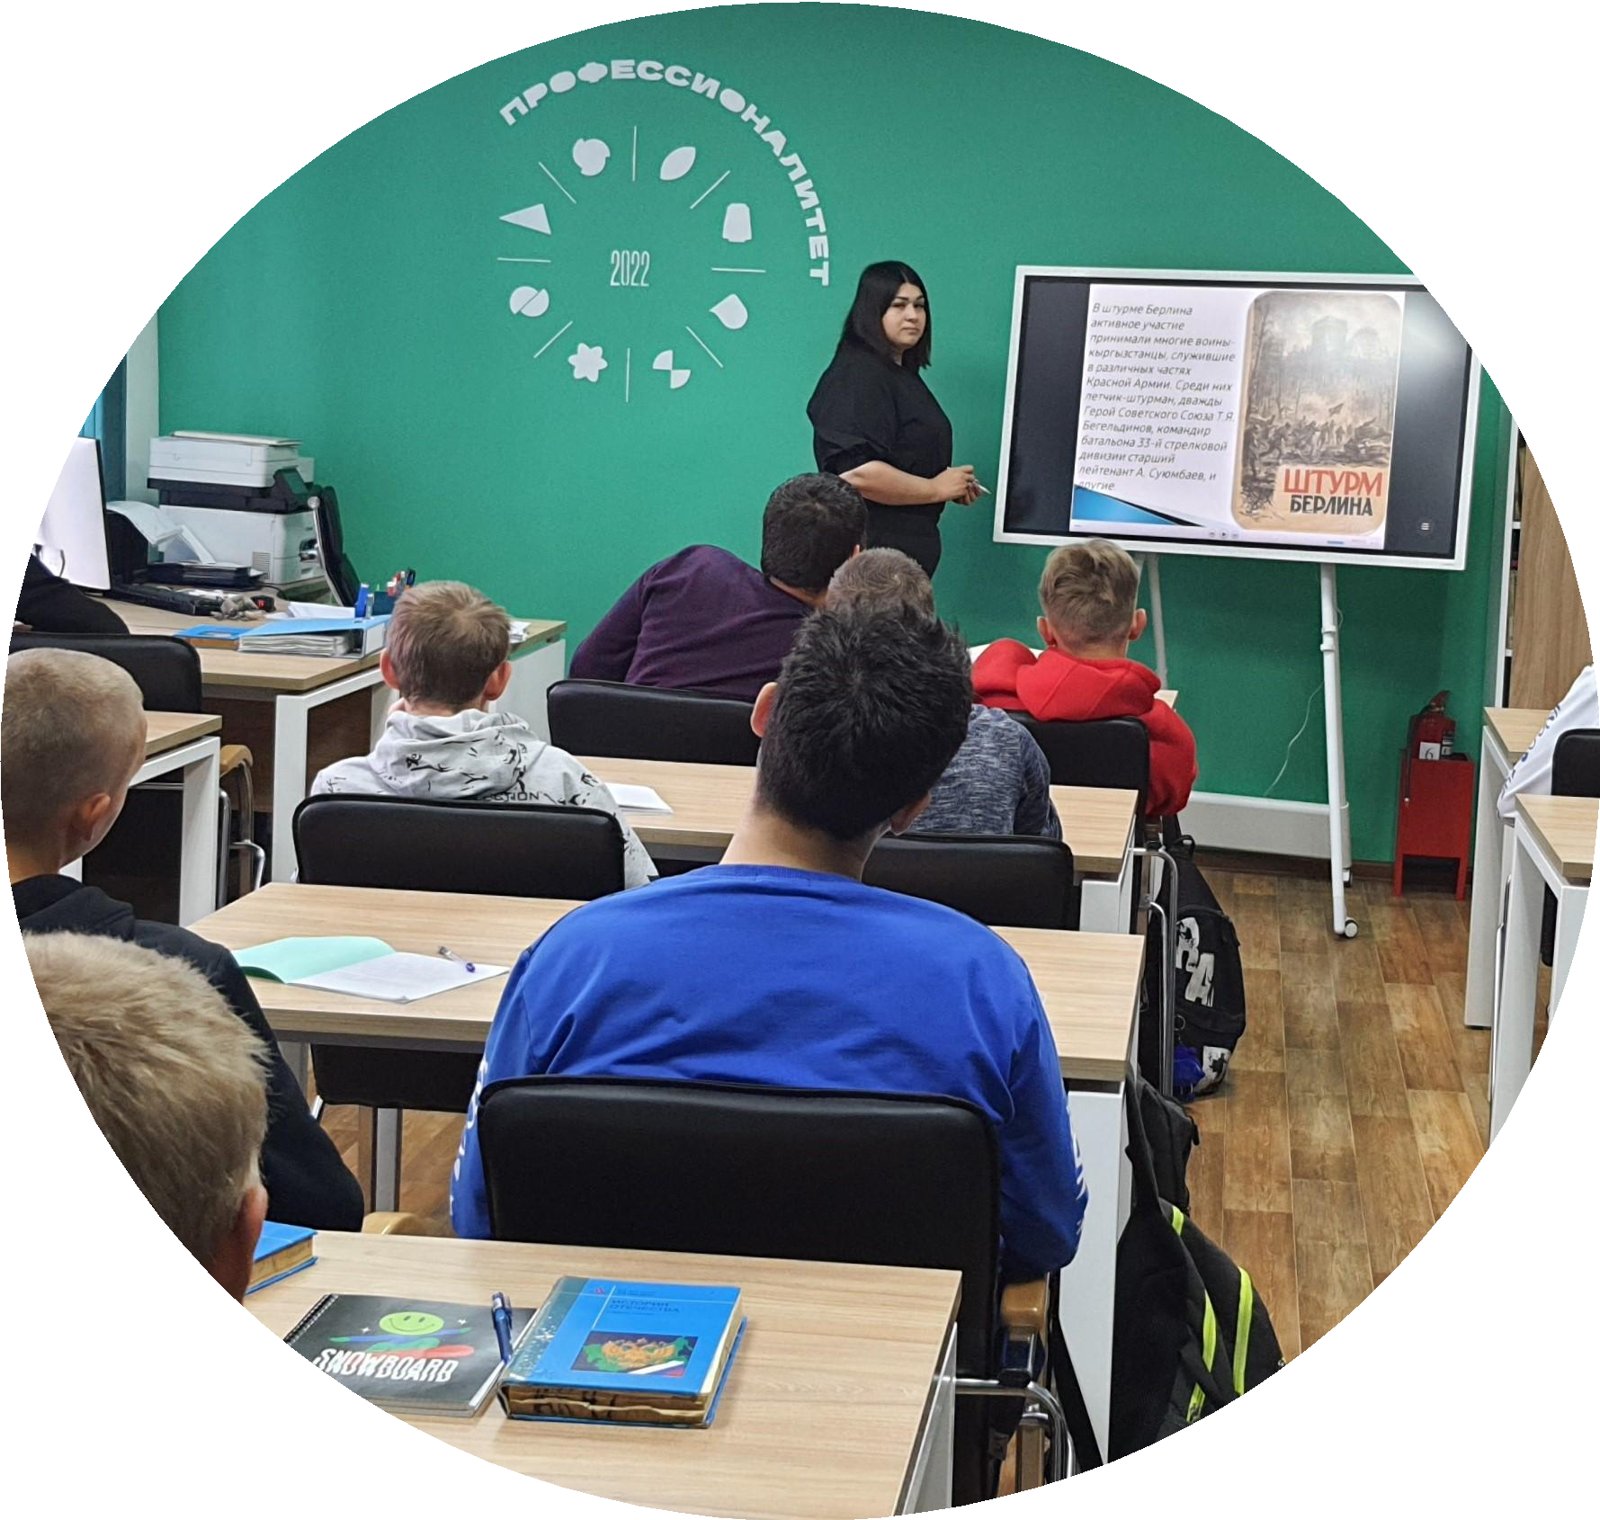
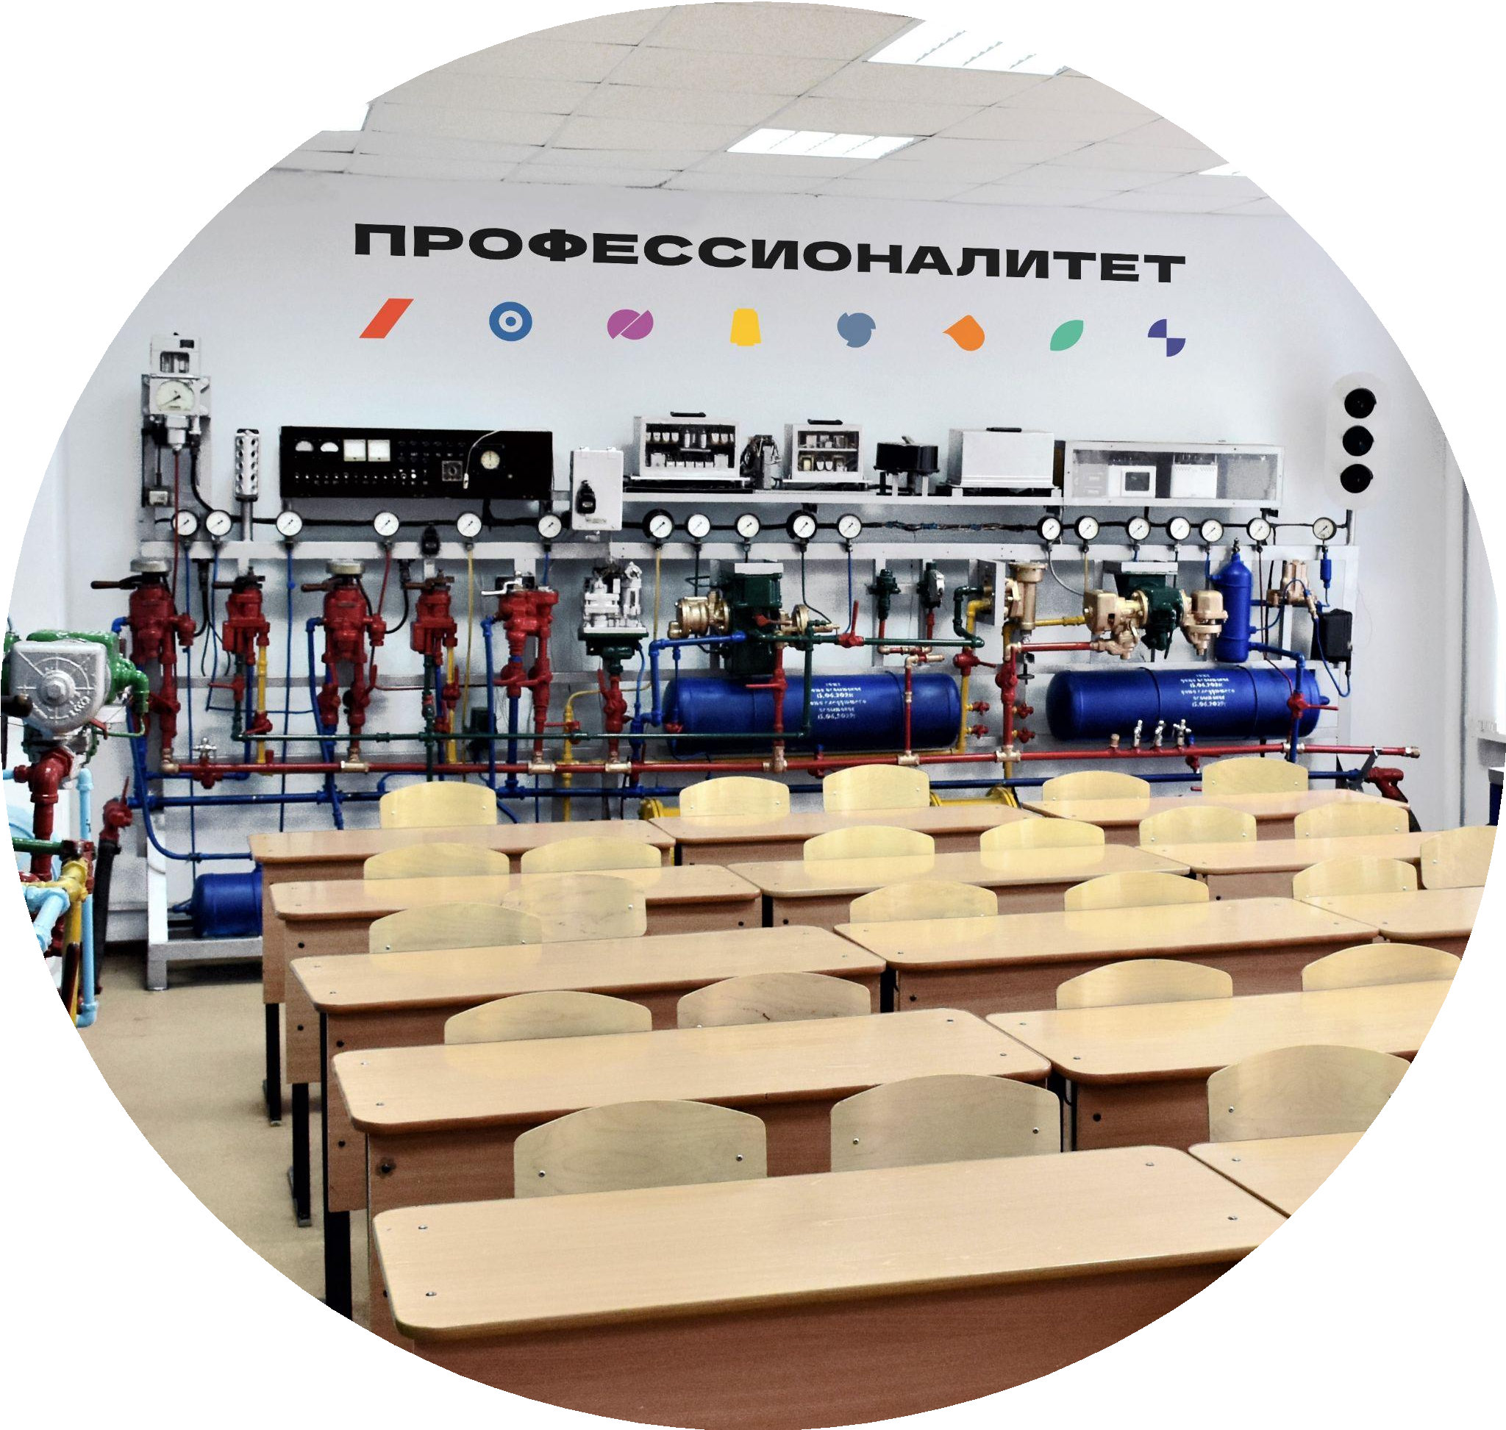
Современный колледж = УСТОЙЧИВЫЙ БРЕНД !
учебно-производственные
площадки с
высокотехнологичным
оборудованием
современные кабинеты,
полигоны, VR/AR
лаборатории
квалифицированные педагоги
новые образовательные
и опытные мастера, которые
тренажеры для
практических
научат тебя работать на
отработки
современном оборудовании
навыков
Обучение в современном колледже -
это не только очень познавательно, но и увлекательно!
4

Slide 5
2022
2023
>250 образовательных организаций
>360 образовательных организаций
378 предприятий
200 предприятий
71 кластер
70 кластеров
55 регионов
43 региона
в короткие сроки с упором на практику при участии работодателей позволит стать высококлассным специалистом в востребованной отрасли и получить
работу на ведущем предприятии региона
Отрасли
Сельское хозяйство
Машиностроение
Фармацевтическая отрасль
Атомная отрасль
Горнодобывающая отрасль
Легкая промышленность
Химическая отрасль
Железнодорожный транспорт
+ 6 новых отраслей в 2023 году
Металлургия

Slide 6
ФП «ПРОФЕССИОНАЛИТЕТ»
ЭТО:
уверенность в своем
будущем
реализация себя в
профессии
высокий уровень
Гарантированное
профессиональной подго^{товки}
трудоустройство
на предприятиях
партнеров проекта
востребованность ^{как}
специалиста

Slide 7
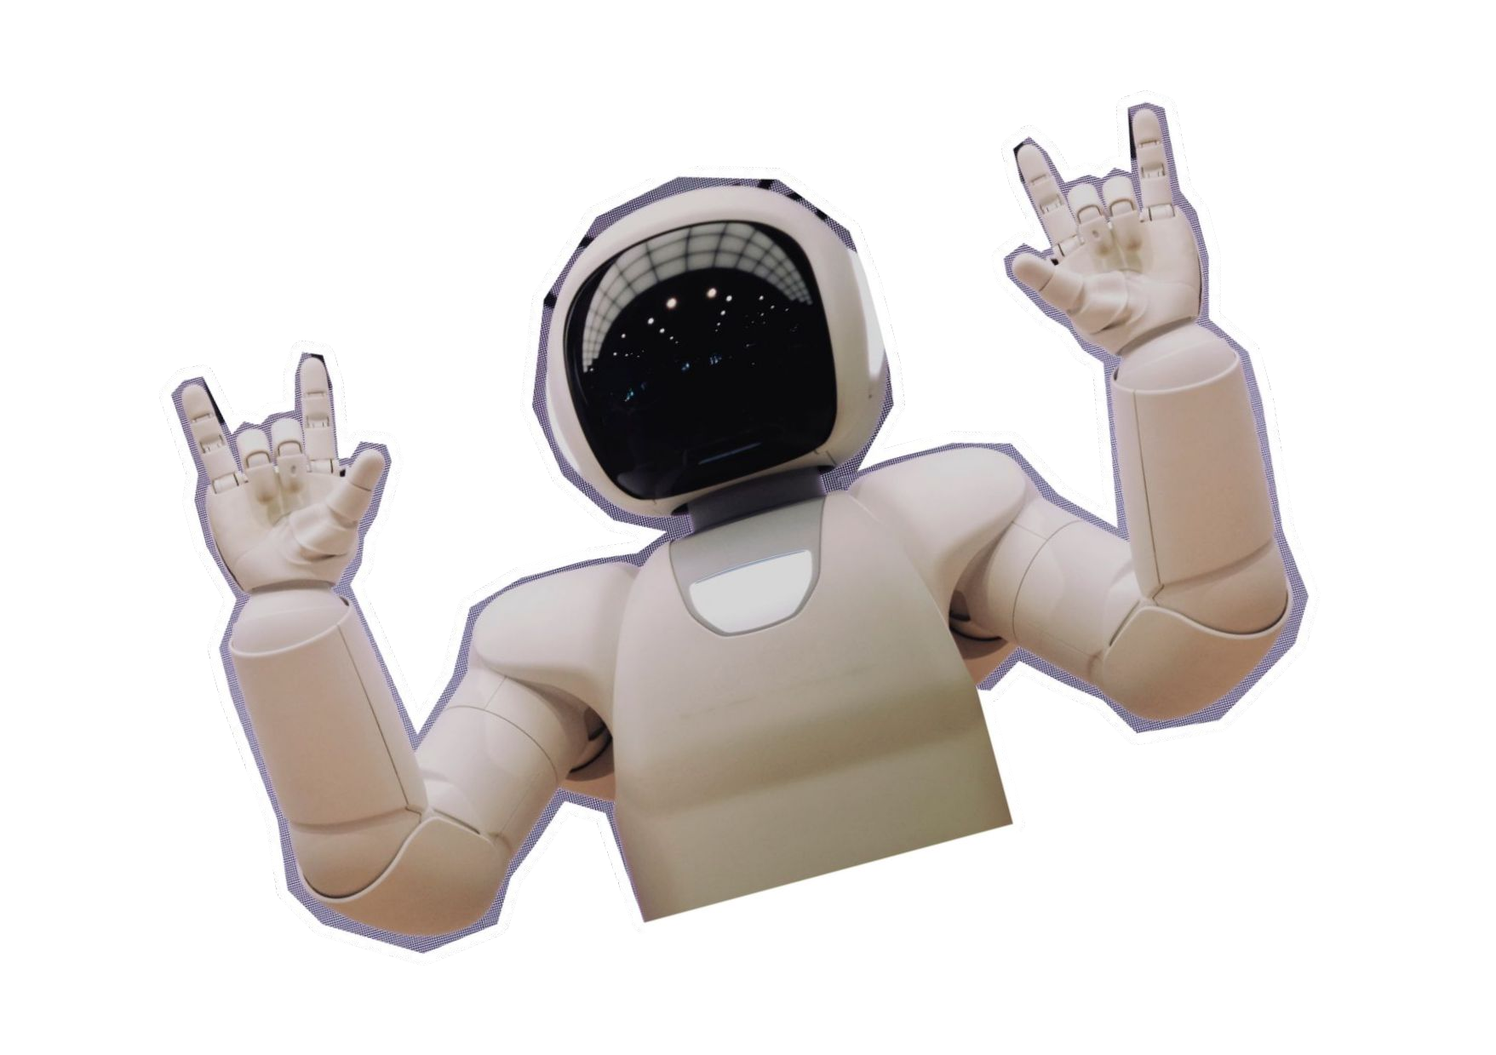
Преимущества обучения на программах ФП «Профессионалитета»
Активное и интересное
обучение на современном
оборудовании
Актуальная профессия в короткий срок
до 2-х лет - для рабочих профессий,
до 3-х лет - для более технологичных
Стажировки и трудоустройство на ведущих отраслевых компаниях страны
Гарантированное
трудоустройство на ведущие
предприятия
Подготовка специалистов по
запросам работодателя

Slide 8
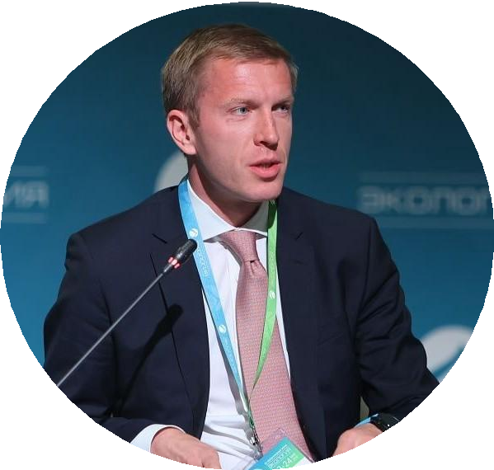
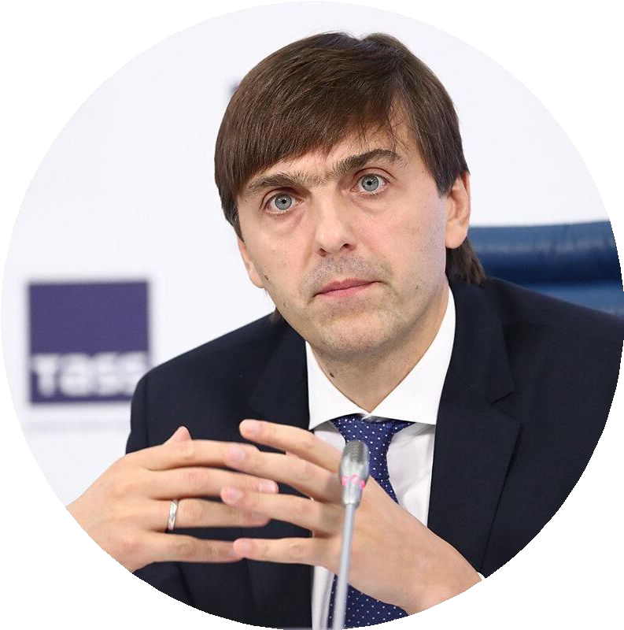
«Промышленность готова вкладывать в свои будущие кадры. Фокус смещается от высшего образования в сторону СПО.
В техникуме и колледже готовят специалистов высокого уровня»
Алексей Ученов
Заместитель Министра
промышленности и торговли
Российской Федерации

Slide 9
Партнеры и друзья ФП «Профессионалитет»
Обучают
Амбассадоров
Для развития непрерывной системы
осознанному подходу к
надпрофессинальных компетенций
построению карьеры в
обучающихся профессиональных
новых условиях. Развивают
образовательных организаций,
кроссфункциональность.
реализующих программы
soft-skills и digital-навыки.
федерального проекта
«Профессионалитет» - проводится
Обучение формированию
цикл культурно-образовательных
моделей интеллекта и
мероприятий на платформе социально
компетенций, построению
значимых инициатив «Другое Дело».
карьерной траектории,
выстраиванию взаимосвязи
между развитием навыков и
Новые образовательные
планированием жизни в
программы и мероприятия
долгосрочной перспективе.
с известными командами!

Slide 10
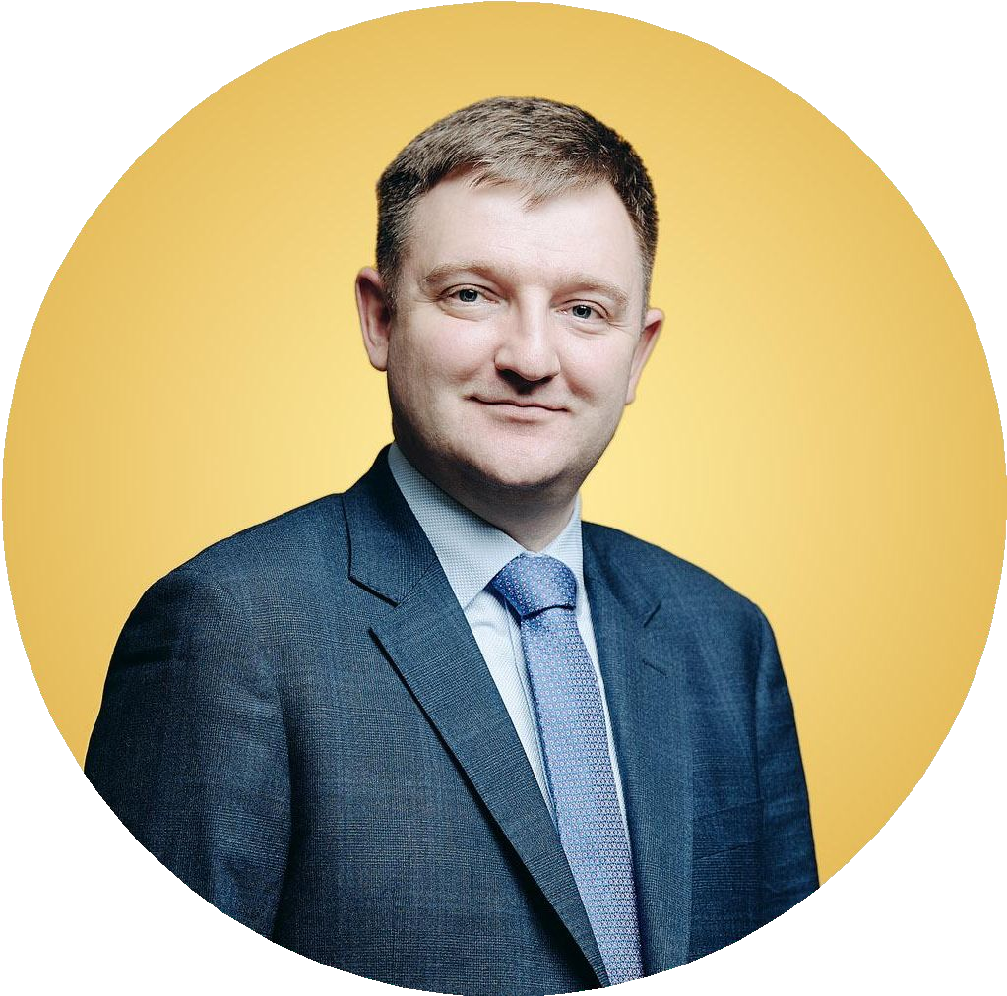
«Профессионалитет — флагманский проект. Он соответствует запросам абитуриентов на получение профессии в сжатые сроки и быстрый выход на рынок труда.
Профессионалитет – это модно!»
Александр Бугаев
первый заместитель
Министра просвещения
Российской Федерации

Slide 11
Ты
в хорошей компании!

